Slide 1
統一登入系統/網上校管系統
如何
啟動從「統一登入系統」登入「網上校管系統」的
設定

Slide 2
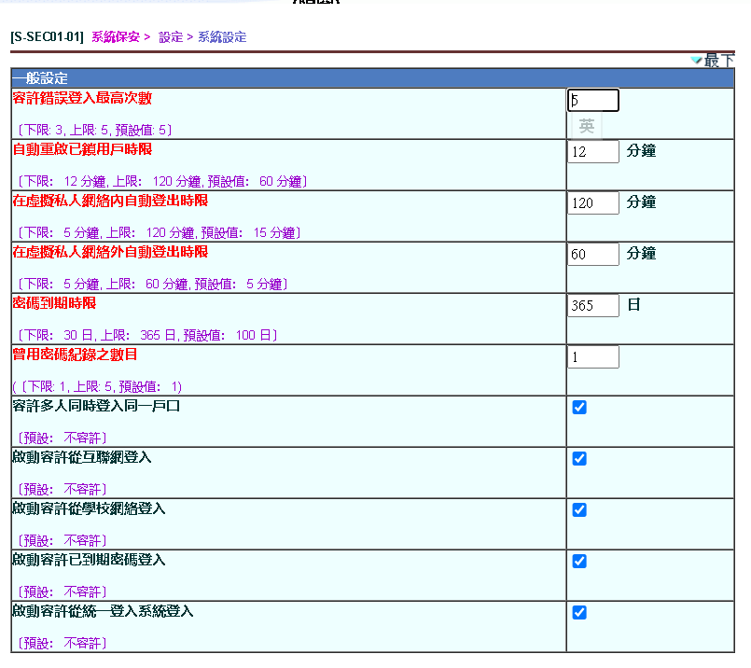
網上校管系統
網上校管系統
學校須於「網上校管系統」的 系統保安＞設定＞系統設定 的一般設定中，選擇 啟動容許從統一登入系統登入 的選項。
01

Slide 3
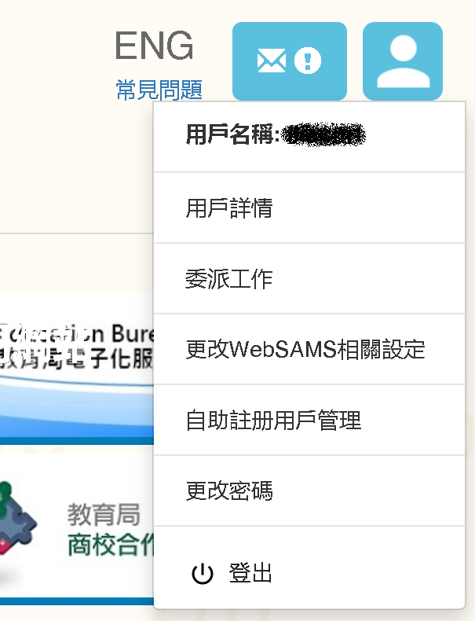
統一登入系統
統一登入系統
學校須進入「統一登入系統」內的「更改WebSAMS相關設定」的版面
02

Slide 4
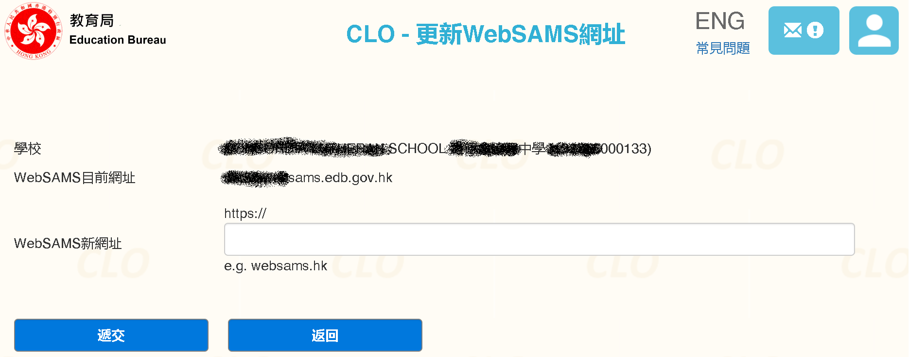
統一登入系統
統一登入系統
學校行政主戶(MSA)須於「統一登入系統」的更改WebSAMS相關設定中，檢視現時學校「網上校管系統」的網址是否已輸入並檢查正確，如要修改，可按「更新網圵」連結以修正網址。
03

Slide 5
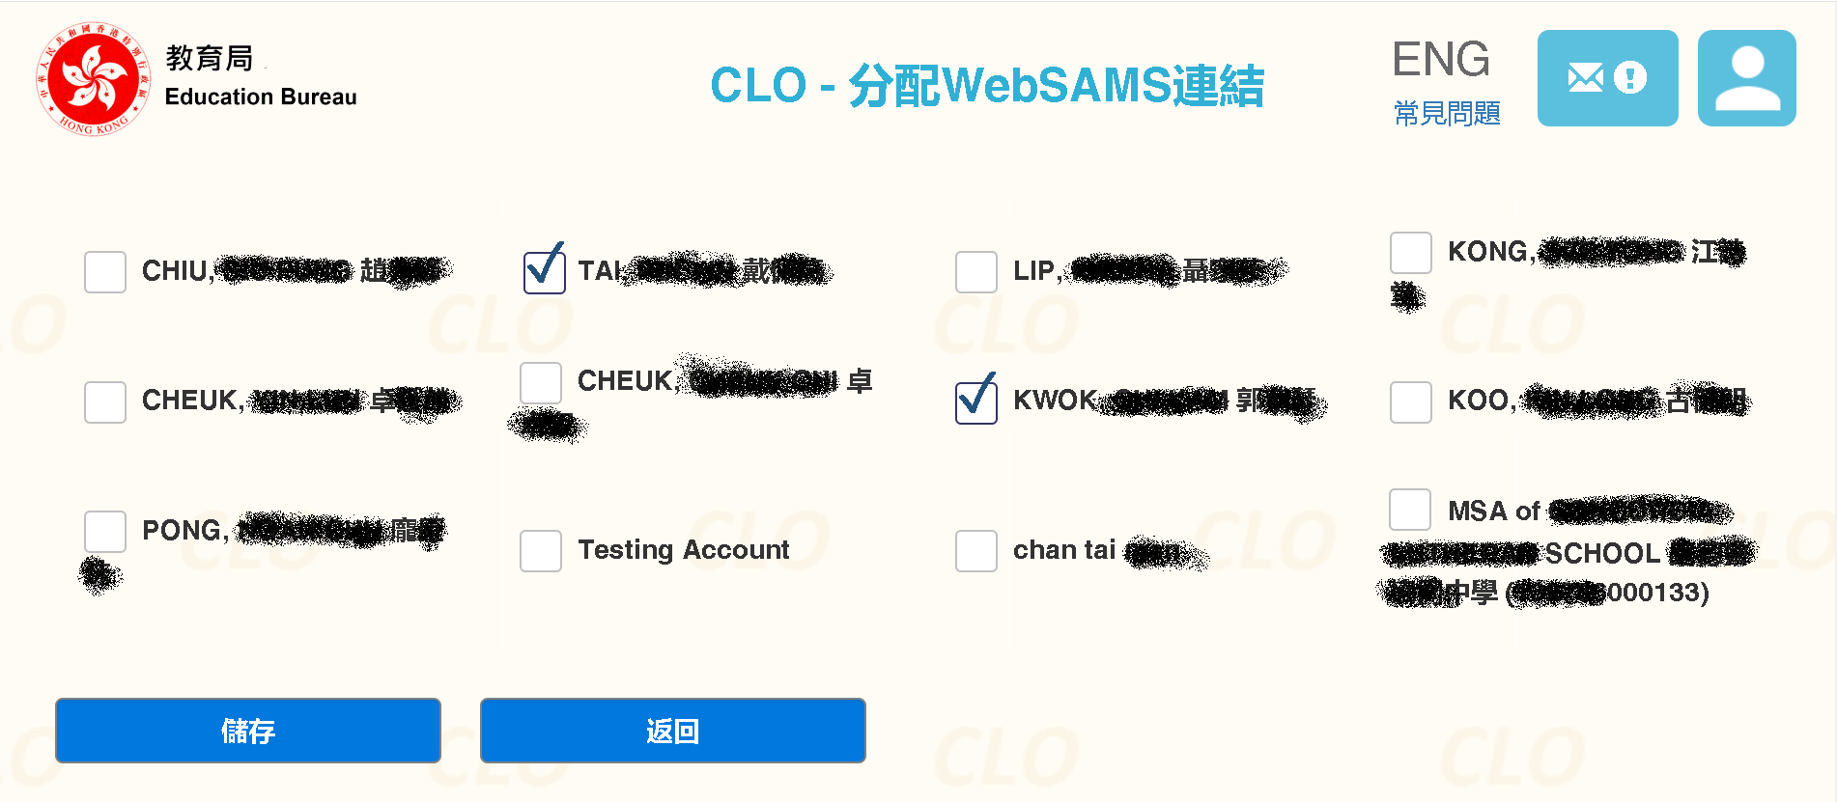
統一登入系統
統一登入系統
MSA應為每位現行使用「網上校管系統」的教職員分配「網上校管系統」連結。
04

Slide 6
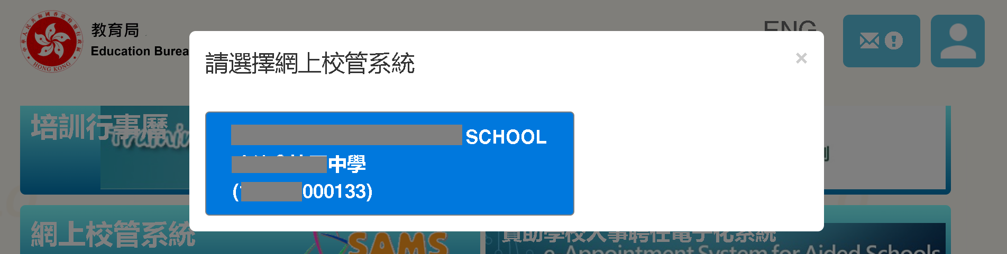
統一登入系統
統一登入系統
最後，請所有學校用戶使用「統一登入系統」登入一次「網上校管系統」。
05

Slide 7
統一登入系統/網上校管系統
統一登入系統
網上校管系統
如用戶是首次以此方式登入，過程中用戶須輸入一次「網上校管系統」原有的用戶名稱及密碼，以進行一次性連結。
06

Slide 8
統一登入系統/網上校管系統
統一登入系統
網上校管系統
07
如未完成步驟1，網上校管系統就未能以「統一登入系統」登入。

